Slide 1
第8章 跨程序共享数据，探究ContentProvider

Slide 2
ContentProvider简介
ContentProvider主要用于在不同的应用程序之间实现数据共享的功能，它提供了一套完整的机制，允许一个程序访问另一个程序中的数据，同时还能保证被访问数据的安全性。
目前，使用ContentProvider是Android实现跨程序共享数据的标准方式。

Slide 3
运行时权限

Slide 4
运行时权限简介
在过去，Android系统的权限机制设计得非常简单，就是用户如果认可你所申请的权限，就会安装你的程序，如果不认可你所申请的权限，那么拒绝安装就可以了。
而在Android 6.0系统中新增了运行时权限功能。
现在用户不需要在安装软件的时候一次性授权所有申请的权限，而是可以在软件的使用过程中再对某一项权限申请进行授权。
比如一款相机应用在运行时申请了地理位置定位权限，就算拒绝了这个权限，也应该可以使用这个应用的其他功能，而不是像之前那样直接无法安装它。

Slide 5
运行时权限汇总
权限组名 | 权限名
CALENDAR | READ_CALENDAR
 | WRITE_CALENDAR
CALL_LOG | READ_CALL_LOG WRITE_CALL_LOG PROCESS_OUTGOING_CALLS
CAMERA | CAMERA
CONTACTS | READ_CONTACTS
 | WRITE_CONTACTS
 | GET_ACCOUNTS
LOCATION | ACCESS_FINE_LOCATION
 | ACCESS_COARSE_LOCATION ACCESS_BACKGROUND_LOCATION
MICROPHONE | RECORD_AUDIO
PHONE | READ_PHONE_STATE
 | READ_PHONE_NUMBERS
 | CALL_PHONE
 | ANSWER_PHONE_CALLS
 | ADD_VOICEMAIL
 | USE_SIP ACCEPT_HANDOVER
SENSORS | BODY_SENSORS
ACTIVITY_RECOGNITION | ACTIVITY_RECOGNITION
SMS | SEND_SMS
 | RECEIVE_SMS
 | READ_SMS
 | RECEIVE_WAP_PUSH
 | RECEIVE_MMS
STORAGE | READ_EXTERNAL_STORAGE
 | WRITE_EXTERNAL_STORAGE ACCESS_MEDIA_LOCATION
右表列出了到Android 10系统为止所有的危险权限。
一共是11组30个权限。

Slide 6
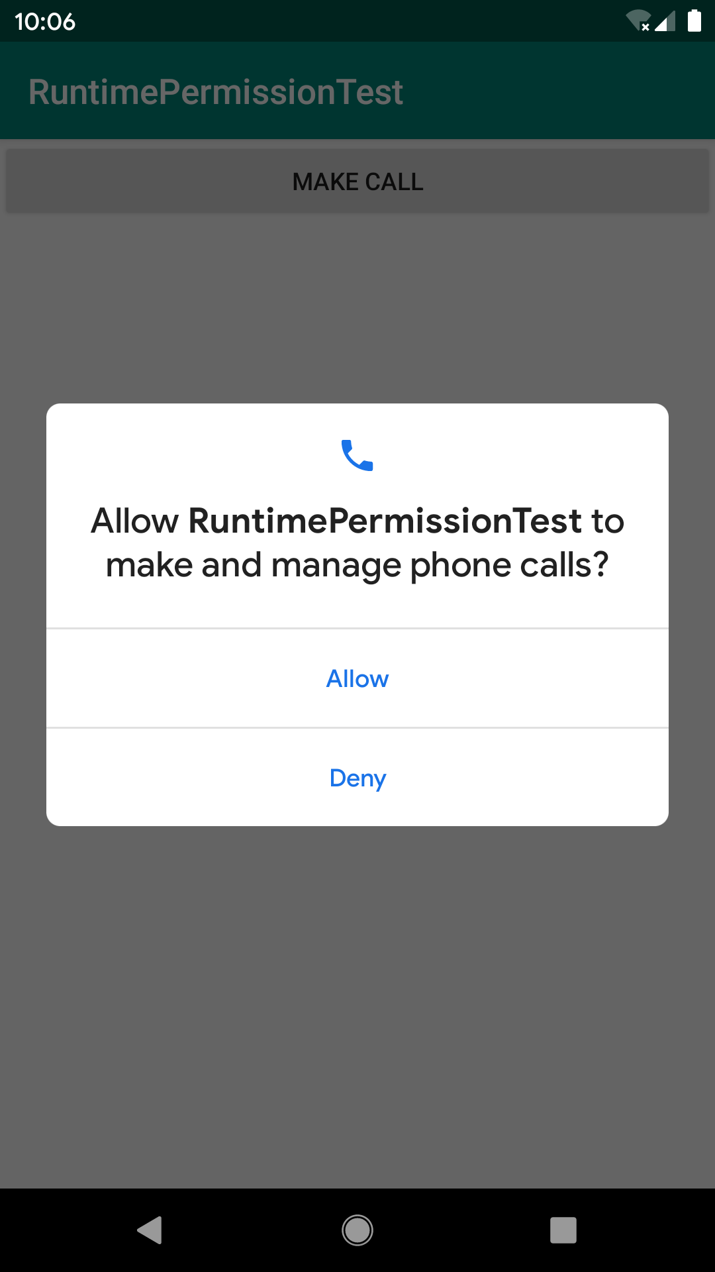
运行时权限代码示例
class MainActivity : AppCompatActivity() {
override fun onCreate(savedInstanceState: Bundle?) {
super.onCreate(savedInstanceState)
setContentView(R.layout.activity_main)
makeCall.setOnClickListener {
if (ContextCompat.checkSelfPermission(this, Manifest.permission.CALL_PHONE) != PackageManager.PERMISSION_GRANTED) {
ActivityCompat.requestPermissions(this, arrayOf(Manifest.permission.CALL_PHONE), 1)
} else {
call()
}
}
}
override fun onRequestPermissionsResult(requestCode: Int, permissions: Array<String>, grantResults: IntArray) {
super.onRequestPermissionsResult(requestCode, permissions, grantResults)
when (requestCode) {
1 -> {
if (grantResults.isNotEmpty() && grantResults[0] == PackageManager.PERMISSION_GRANTED) {
call()
} else {
Toast.makeText(this, "You denied the permission", Toast.LENGTH_SHORT).show()
}
}
}
}
private fun call() {
try {
val intent = Intent(Intent.ACTION_CALL)
intent.data = Uri.parse("tel:10086")
startActivity(intent)
} catch (e: SecurityException) {
e.printStackTrace()
}
}
}

Slide 7
访问其他程序中的数据

Slide 8
ContentResolver的基本用法
ContentResolver中的增删改查方法都不接收表名参数，而是使用一个Uri参数代替，这个参数被称为内容URI。
内容URI给ContentProvider中的数据建立了唯一标识符，它主要由两部分组成：authority和path。
内容URI最标准的格式如下：
content://com.example.app.provider/table1
content://com.example.app.provider/table2
得到了内容URI字符串之后，我们只需要调用Uri.parse()方法，就可以将内容URI字符串解析成Uri对象了。
val uri = Uri.parse("content://com.example.app.provider/table1")

Slide 9
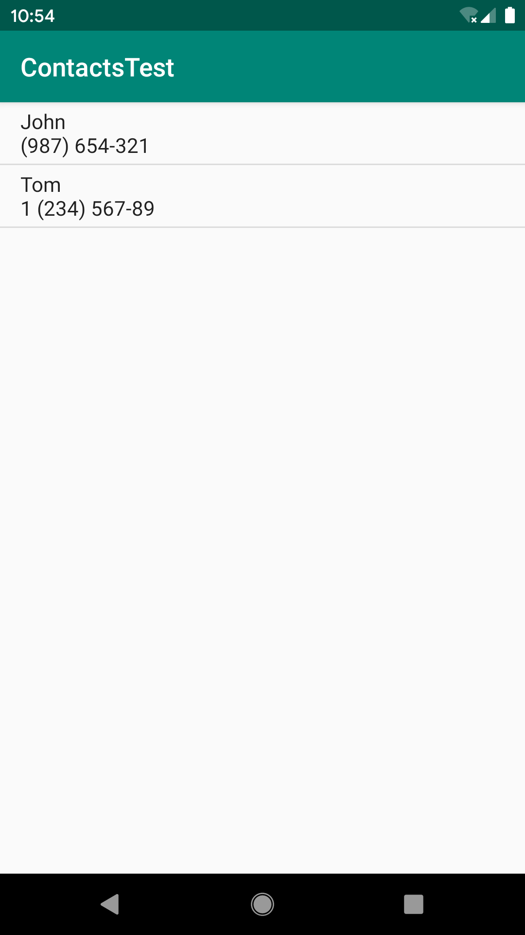
读取系统联系人
读取系统联系人示例写法如下（省略了申请运行时权限部分）：
class MainActivity : AppCompatActivity() {
private val contactsList = ArrayList<String>()
private lateinit var adapter: ArrayAdapter<String>
override fun onCreate(savedInstanceState: Bundle?) {
super.onCreate(savedInstanceState)
setContentView(R.layout.activity_main)
adapter = ArrayAdapter(this, android.R.layout.simple_list_item_1, contactsList)
contactsView.adapter = adapter
……
readContacts()
}
……
private fun readContacts() {
// 查询联系人数据
contentResolver.query(ContactsContract.CommonDataKinds.Phone.CONTENT_URI, null, null, null, null)?.apply {
while (moveToNext()) {
// 获取联系人姓名
val displayName = getString(getColumnIndex(ContactsContract.CommonDataKinds.Phone.DISPLAY_NAME))
// 获取联系人手机号
val number = getString(getColumnIndex(ContactsContract.CommonDataKinds.Phone.NUMBER))
contactsList.add("$displayName\n$number")
}
adapter.notifyDataSetChanged()
close()
}
}
}

Slide 10
创建自己的ContentProvider

Slide 11
创建ContentProvider的步骤
ContentProvider类中有6个抽象方法，我们在使用子类继承它的时候，需要将这6个方法全部重写。
class MyProvider : ContentProvider() {
override fun onCreate(): Boolean {
return false
}
override fun query(uri: Uri, projection: Array<String>?, selection: String?, selectionArgs: Array<String>?, sortOrder: String?): Cursor? {
return null
}
override fun insert(uri: Uri, values: ContentValues?): Uri? {
return null
}
override fun update(uri: Uri, values: ContentValues?, selection: String?, selectionArgs: Array<String>?): Int {
return 0
}
override fun delete(uri: Uri, selection: String?, selectionArgs: Array<String>?): Int {
return 0
}
override fun getType(uri: Uri): String? {
return null
}
}

Slide 12
创建ContentProvider的步骤
onCreate()。初始化ContentProvider的时候调用。通常会在这里完成对数据库的创建和升级等操作，返回true表示ContentProvider初始化成功，返回false则表示失败。
query()。从ContentProvider中查询数据。uri参数用于确定查询哪张表，projection参数用于确定查询哪些列，selection和selectionArgs参数用于约束查询哪些行，sortOrder参数用于对结果进行排序，查询的结果存放在Cursor对象中返回。
insert()。向ContentProvider中添加一条数据。uri参数用于确定要添加到的表，待添加的数据保存在values参数中。添加完成后，返回一个用于表示这条新记录的URI。
update()。更新ContentProvider中已有的数据。uri参数用于确定更新哪一张表中的数据，新数据保存在values参数中，selection和selectionArgs参数用于约束更新哪些行，受影响的行数将作为返回值返回。
delete()。从ContentProvider中删除数据。uri参数用于确定删除哪一张表中的数据，selection和selectionArgs参数用于约束删除哪些行，被删除的行数将作为返回值返回。
getType()。根据传入的内容URI返回相应的MIME类型。

Slide 13
实现跨程序数据共享
借助UriMatcher这个类能够轻松地实现匹配内容URI的功能。当调用UriMatcher的match()方法时，可以将一个Uri对象传入，返回值是某个能够匹配这个Uri对象所对应的自定义代码，利用这个代码，就可以判断出调用方期望访问的是哪张表中的数据了。示例代码如下：
class MyProvider : ContentProvider() {
private val table1Dir = 0
private val table1Item = 1
private val table2Dir = 2
private val table2Item = 3
private val uriMatcher = UriMatcher(UriMatcher.NO_MATCH)
init {
uriMatcher.addURI("com.example.app.provider", "table1", table1Dir)
uriMatcher.addURI("com.example.app.provider ", "table1/#", table1Item)
uriMatcher.addURI("com.example.app.provider ", "table2", table2Dir)
uriMatcher.addURI("com.example.app.provider ", "table2/#", table2Item)
}
…
override fun query(uri: Uri, projection: Array<String>?, selection: String?, selectionArgs: Array<String>?, sortOrder: String?): Cursor? {
when (uriMatcher.match(uri)) {
table1Dir -> {
// 查询table1表中的所有数据
}
table1Item -> {
// 查询table1表中的单条数据
}
table2Dir -> {
// 查询table2表中的所有数据
}
table2Item -> {
// 查询table2表中的单条数据
}
}
…
}
…
}

Slide 14
实现跨程序数据共享
getType()方法是所有的ContentProvider都必须提供的一个方法，用于获取Uri对象所对应的MIME类型。一个内容URI所对应的MIME字符串主要由3部分组成，Android对这3个部分做了如下格式规定。
必须以vnd开头。
如果内容URI以路径结尾，则后接android.cursor.dir/；如果内容URI以id结尾，则后接android.cursor.item/。
最后接上vnd.<authority>.<path>。
所以，对于content://com.example.app.provider/table1这个内容URI，它所对应的MIME类型就可以写成：vnd.android.cursor.dir/vnd.com.example.app.provider.table1
对于content://com.example.app.provider/table1/1这个内容URI，它所对应的MIME类型就可以写成：vnd.android.cursor.item/vnd.com.example.app.provider.table1

Slide 15
实现跨程序数据共享
getType()方法中的逻辑，如下所示：
class MyProvider : ContentProvider() {
…
override fun getType(uri: Uri) = when (uriMatcher.match(uri)) {
table1Dir -> "vnd.android.cursor.dir/vnd.com.example.app.provider.table1"
table1Item -> "vnd.android.cursor.item/vnd.com.example.app.provider.table1"
table2Dir -> "vnd.android.cursor.dir/vnd.com.example.app.provider.table2"
table2Item -> "vnd.android.cursor.item/vnd.com.example.app.provider.table2"
else -> null
}
}

Slide 16
Kotlin课堂

Slide 17
泛型的基本用法
泛型主要有两种定义方式，一种是定义泛型类，另一种是定义泛型方法，使用的语法结构都是<T>。当然括号内的T并不是固定要求的，事实上你使用任何英文字母或单词都可以，但是通常情况下，T是一种约定俗成的泛型写法。
如果要定义一个泛型类，就可以这么写：
class MyClass<T> {
fun method(param: T): T {
return param
}
}
在调用MyClass类和method()方法的时候，可以将泛型指定成具体的类型，如下所示：
val myClass = MyClass<Int>()
val result = myClass.method(123)

Slide 18
泛型的基本用法
而如果不想定义一个泛型类，只是想定义一个泛型方法，只需要将定义泛型的语法结构写在方法上面就可以了，如下所示：
class MyClass {
fun <T> method(param: T): T {
return param
}
}
此时的调用方式也需要进行相应的调整：
val myClass = MyClass()
val result = myClass.method<Int>(123)
可以看到，现在是在调用method()方法的时候指定泛型类型了。另外，Kotlin还拥有非常出色的类型推导机制，例如传入了一个Int类型的参数，它能够自动推导出泛型的类型就是Int型，因此这里也可以直接省略泛型的指定：
val myClass = MyClass()
val result = myClass.method(123)

Slide 19
类委托
类委托的核心思想在于将一个类的具体实现委托给另一个类去完成。但是委托也有一定的弊端，如果接口中的待实现方法比较少还好，要是有几十甚至上百个方法的话，每个都去这样调用辅助对象中的相应方法实现，写起了就非常复杂了。这个问题在Kotlin中可以通过类委托的功能来解决。
class MySet<T>(val helperSet: HashSet<T>) : Set<T> by helperSet {
fun helloWorld() = println("Hello World")
override fun isEmpty() = false
}
现在MySet就成为了一个全新的数据结构类，它不仅永远不会为空，而且还能打印helloWorld()，至于其他Set接口中的功能，则和HashSet保持一致。这就是Kotlin的类委托所能实现的功能。

Slide 20
委托属性
委托属性的核心思想是将一个属性（字段）的具体实现委托给另一个类去完成。
我们看一下委托属性的语法结构，如下所示：
class MyClass {
var p by Delegate()
}
这里使用by关键字连接了左边的p属性和右边的Delegate实例，这种写法就代表着将p属性的具体实现委托给了的Delegate类去完成。当调用p属性的时候会自动调用Delegate类的getValue()方法，当给p属性赋值的时候会自动调用Delegate类的setValue()方法。

Slide 21
委托属性
因此，我们还得对Delegate类进行具体的实现才行，代码如下所示：
class Delegate {
var propValue: Any? = null
operator fun getValue(myClass: MyClass, prop: KProperty<*>): Any? {
return propValue
}
operator fun setValue(myClass: MyClass, prop: KProperty<*>, value: Any?) {
propValue = value
}
}
整个委托属性的工作流程就是这样实现的，现在当我们给MyClass的p属性赋值时，就会调用Delegate类的setValue()方法，当获取MyClass中p属性的值时，就会调用Delegate类的getValue()方法。

Slide 22
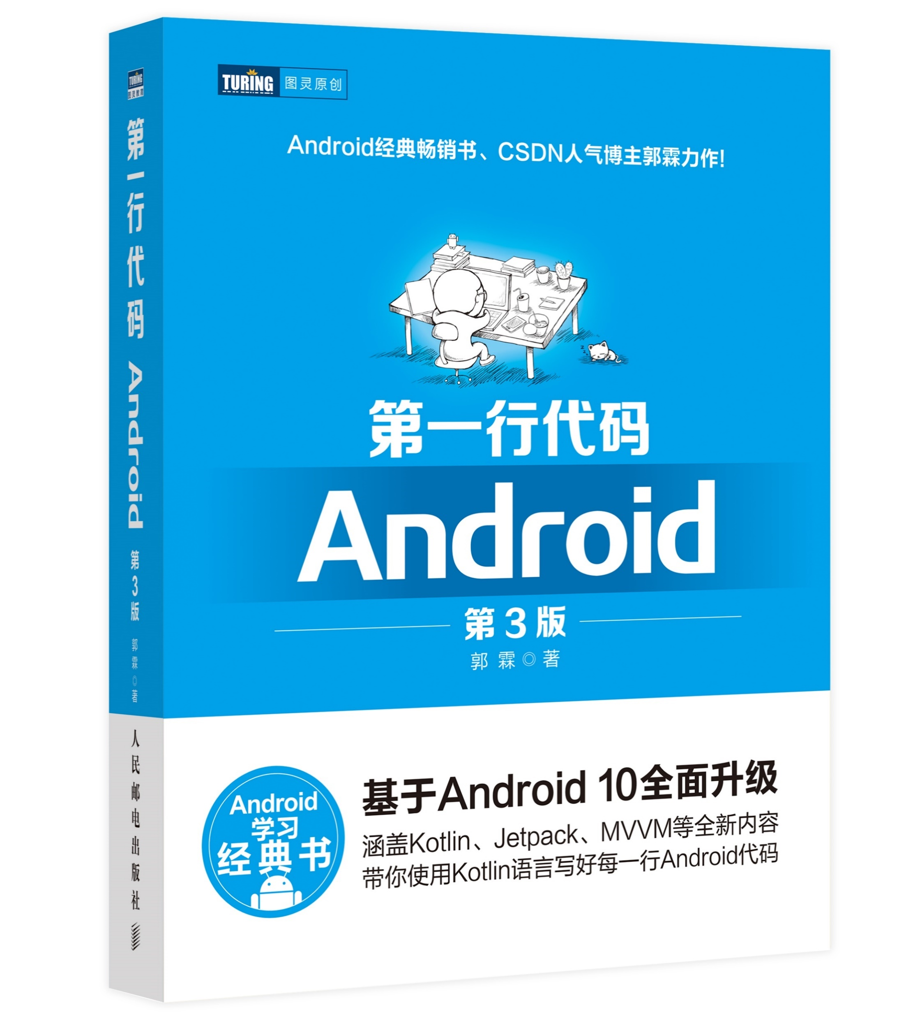

推荐阅读
1. 《第一行代码——Android》官方主页
https://www.ituring.com.cn/book/2744
2. 郭霖微信公众号

Slide 23
结束

